Slide 1
Zoonozlarla Bulaşan Enfeksiyon Hastalıkları
Öğr. Gör. Dr. Ayşegül ÖZTÜRK BİRGE

Slide 2
ŞARBON

Slide 3
ŞARBON
Şarbon, ot yiyen hayvanlardan insanlara bulaşan bakteriyel zoonotik bir enfeksiyon hastalığıdır.
Türkçe kaynaklarda ise “çoban çıbanı, karakabarcık” gibi isimler verilmiştir.
Günümüzde ise batı literatüründe “anthrax”, Türkçe kaynaklarda ise “şarbon” olarak geçmektedir.
İhbarı zorunlu hastalıklardır.

Slide 4
ŞARBON
Hastalığın etkeni; Bacillus grubu içerisinde yer alan, sporlu bir basil olan Bacillus anthracis’dir.
B. anthracis sporları 140ºC’de 30 dakikada, 180ºC’de 2 dakikada inaktive olur. Pratikte kullanılan dezenfektanlara dirençlidir. Ancak yüksek konsantrasyonlarda formaldehid (%5-10), gluteraldehid (%2-4), hidrojen peroksid ve perasetik asit etkilidir.

Slide 5
ŞARBON
Bu hastalık bazı Latin Amerika, Afrika ve Asya ülkelerinde endemik olarak görülmektedir.
Şarbon ülkemizde endemik bir hastalıktır. Görülme sıklığı gittikçe azalmasına rağmen özellikle İç ve Doğu Anadolu Bölgelerinde daha sık görülmektedir.
Türkiye’de 1960-1969 yılları arasında 10724 insan şarbonu, 1970-1979 yılları arasında 5377, 1980-1989 yılları arasında 4423, 1990-1999 yılları arasında 4220, 2000-2005 yılları arasında ise 2210 insan şarbonu bildirilmiştir.

Slide 6
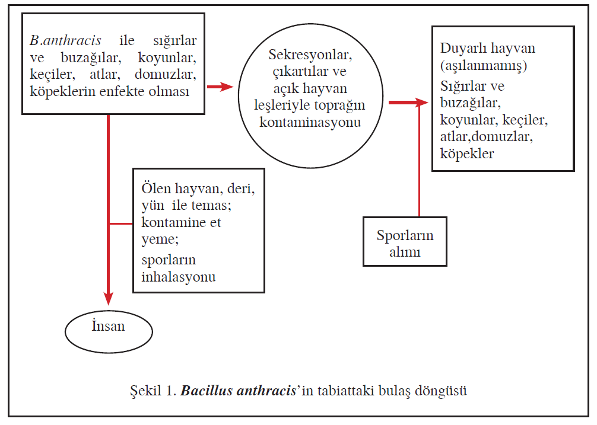

Slide 7
RİSK GRUPLARI
Hayvancılıkla uğraşanlar (Tarımsal alanda ailenin bütün bireyleri hayvan bakımı ile yakından ilgilenmektedir. Bu nedenle hastalık, kadın-erkek, çocuk olmak üzere her cinsiyet ve her yaş grubunda görülebilir),
Çobanlar (sürü yönetim elemanı),
Kasaplar,
Mezbaha işçileri,
Dericilikle uğraşanlar (ham deri toplayan, taşıyan, işleyen, tabakhanelerde çalışanlar gibi),
Veteriner hekimler,
Enfeksiyonun endemik olduğu bölgelerde ölen hayvanların kesildiği veya yerleşim birimlerine yakın ölen hayvanların gömüldüğü yerlerde oynayan çocuklar,
Daha önce hayvan kesim alanı olarak kullanılan veya dericilik yapılan bölgelerin, dekontamine edilmeden yerleşime açılması ile bu bölgelerde yaşayan insanlar, şarbon yönünden risk gruplarını oluşturmaktadırlar.

Slide 8
DERİ ŞARBONU
Deri şarbonu, şarbon sporlarının kesik, kaşıma veya sinek ısırması gibi küçük travmalarla deriye bulaşması ile oluşur. Sporların bulaşması ile deride küçük papül şeklinde lezyon çıkıncaya kadar geçen süre genellikle 2-3 gündür.

Slide 9
Deri Şarbonu
Hastalığın bulaş yerinde kaşınma ve yanma oluşur. Kırmızı ufak bir makül, kabarır ve papül görünümünü alır. Bir-iki gün içinde lezyon genişler, üzerinde vezikül oluşur.
Vezikülün ortası çökük, içi sıvı ile doludur. Bu lezyonun etrafı ödemli ve eritemli bir alan ile çevrili olup ağrısızdır.
Birkaç gün içinde vezikül içindeki sıvı bulanır, koyu bir renk alır. Mavi-siyah renge dönüşür.
Vezikül patlar, ortada keskin kenarlı, ortası çökük siyah bir ülser oluşur. Bazen bu nekrozu çevreleyen ödemli doku üzerinde küçük veziküller gelişir

Slide 10
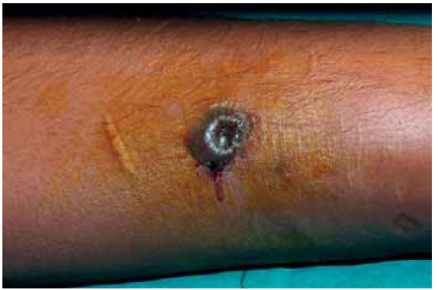
Deri Şarbonu

Slide 11
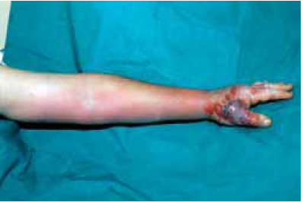
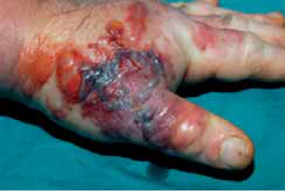
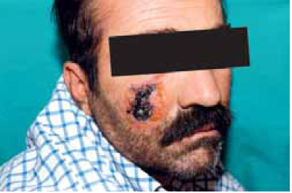
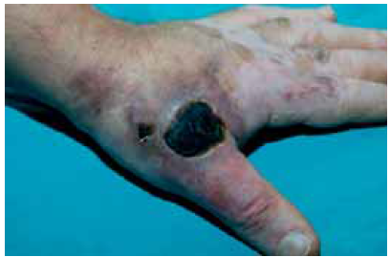

Slide 12
Akciğer Şarbonu
B. anthracis sporlarının inhalasyonu sonucu inhalasyon şarbonu gelişir. İnhalasyon ile alveollere ulaşan sporlar, alveoler makrofajlar tarafından fagosite edilir.
Mediastinal lenf düğümlerine taşınır. Bakteri orada çoğalır, toksinlerini oluşturur. Lenf düğümlerinde hemorajik nekroz gelişir.
Bazen sekonder pnömoni de gelişebilir.

Slide 13
Akciğer Şarbonu
Akciğer şarbonu hemorajik mediastinal lenfadenit ile karakterizedir. Akciğer grafisinde, mediastinal genişleme görülür.
Akciğer şarbonu, deri ve barsak şarbonuna bağlı gelişen sepsislerde de görülebilir. Bu vakalarda basillerin embolizasyonuna bağlı hemorojik pnömoni ve bronkopnömoni gelişir.
Hastalarda yüksek ateş ve öksürük vardır. Hemoptizi görülür.

Slide 14
Gastrointestinal Şarbon
B. anthracis sporları ile kontamine et, diğer gıdalar veya içeceklerin alınmasından sonra gastrointestinal mukozada şarbon lezyonları oluşur.
Şarbon lezyonları, gastrointestinal kanalın her yerinde görülebilir. Semptomlar genellikle kontamine gıdaların yenilmesinden 2-5 gün sonra ortaya çıkar.
Gastrointestinal şarbonda, lezyon en sık terminal ileum ve ileoçekal bölgede yerleşir. Tek veya birden fazla ülser ve yaygın mukoza ödemi gelişir.
Batında asit gelişir. Mezenterik lenf bezleri şiş ve hemorajiktir.

Slide 15
Şarbon Menenjiti
Deri, akciğer ve barsak gibi primer yerleşim odaklarından lenfohemotojen yayılım sonucu gelişir. Bu klinik formların %5’inde menenjit geliştiği belirtilmektedir.
Beyin omurilik sıvısı hemorajiktir, damarlarda trombüs ve hemoroji gözlenir. Prognoz kötüdür.

Slide 16
TANI
Deri şarbonunda direkt preparat ve kültür için uygun materyal; lezyon alanı %70’lik alkol ile silinir. Erken şarbon lezyonlarında vezikül sıvısından enjektör ile sıvı alınır.
Eski lezyonlarda ise skar bir forseps ile kaldırılır, kapiller tüp ile veya eküvyon (kültür çubukları) skar altındaki lezyona döndürülerek sürülür ve materyal alınır.

Slide 17
TANI
Akciğer şarbonunda, balgam veya plevral mayi örnekleri ve kan kültürü ile tanı konabilir.
Barsak şarbonunda ise, dışkı, kusmuk veya asit sıvısı örnekleri alınmalıdır.
Şarbon menenjitinde incelenecek klinik örnek BOS’tur.

Slide 18
Şarbon Tedavisi
Şarbonun her üç klinik formu da tedavi edilmediğinde öldürücüdür. Deri şarbonu kendiliğinden düzelebilir. Tedavi edilmeyen deri şarbonu olgularının %10-20’sinde sepsis gelişir ve ölümle sonuçlanır. Tedavi ile bu oran %3’e inmiştir.
İnhalasyon şarbonu ve şarbon menenjiti de hemen hemen daima öldürücüdür. Gastrointestinal şarbonda ise ölüm oranı tedaviye rağmen %25-75 arasındadır.

Slide 19
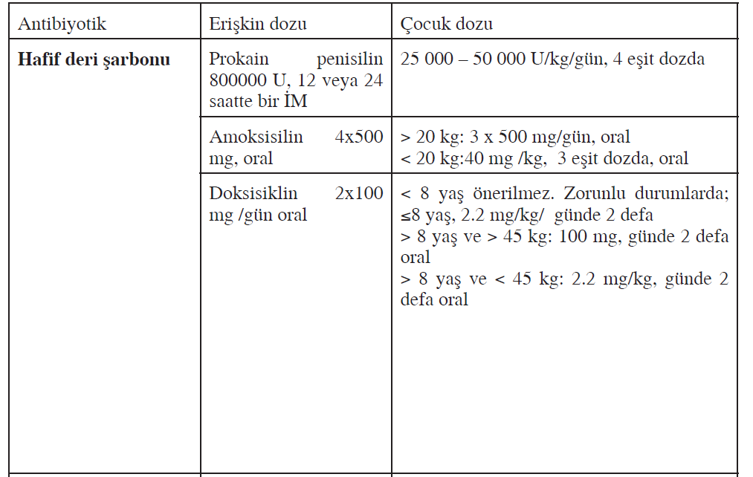

Slide 20
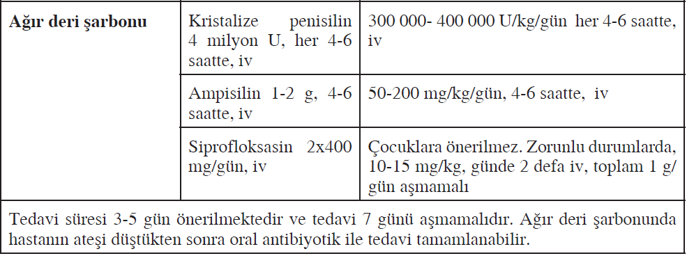

Slide 21
Şarbondan Korunma
Şarbon için risk altında olan kişilerin, dekontaminasyonu esastır.
Enfeksiyon kontrol programı,
şarbon yönünden risk grubunun eğitimi,
kontamine materyallerin dekontaminasyonu,
endüstriyel alanda hayvansal ürünleri işleyen, B. anthracis sporları ile bulaş olasılığı olan ekipmanların düzenli temizliğinin sağlanması,
işçilerin iş elbisesi kullanmaları ve el yıkama alışkanlığının yerleştirilmesini kapsamalıdır.

Slide 22
Direkt Bulaşı Önlemek İçin Öneriler
Lezyona çıplak elle dokunulmamalıdır. Pansuman esnasında sağlık personeli eldiven giymelidir,
Deri lezyonunun pansumanı, steril serum fizyolojik ile yıkanarak günlük yapılmalıdır,
Lezyon steril bir gazlı bez ile kapalı tutulmalıdır,
Lezyon en az 48–72 saat kapalı tutulmalıdır,
Kullanılan eldivenler tek kullanımlık olmalıdır,
Kullanılan eldiven, pansuman materyali usulüne uygun şekilde yakılmalı veya otoklavdan geçirildikten sonra tıbbı atık torbasına atılmalıdır,
Pansumanda kullanılan ekipmanlar sterilize edilmelidir,
Hasta ile aile bireylerinin teması nedeniyle veya sağlık çalışanlarının hasta bakımı vermeleri nedeni ile antibiyotik profilaksisi verilme endikasyonu veya aşı yapma endikasyonu yoktur.

Slide 23
KUDUZ HASTALIĞI

Slide 24
KUDUZ HASTALIĞI
Kuduz, Rhabdoviridae ailesinden RNA virüsü ile oluşan zoonotik, akut, ilerleyici viral bir ensefalomiyelittir.
Ülkemiz halen kuduz enfeksiyonu yönünden endemik bir bölgedir. Sağlık Bakanlığının verilerine göre ülkemizde, 1973 yılında kuduz mortalite hızı bir milyonda 1,05 iken bu oran 2000 yılına gelindiğinde 0,04’e gerilemiştir.
Yıllık yaklaşık 180.000 şüpheli ısırık olgusu sağlık kuruluşlarına başvurmaktadır.

Slide 25
Risk Grupları
Kuduz enfeksiyonu için, endemik bölgede yaşayanlar, doğa ile teması sık olan kişiler, avcılar, gezginler, mağaracılıkla uğraşanlar, hayvancılık ile uğraşanlar, çobanlar, kasaplar,
mezbaha çalışanları, veteriner hekimler, veteriner sağlık teknisyenleri, köpek üretim merkezleri ve köpek pansiyonlarında çalışanlar, geçici hayvan bakımevi çalışanları, belediye hayvan toplama görevlileri, kamp yapanlar ve hastaların yakınları riskli gruplardır.

Slide 26
Klinik Bulgular
İnkübasyon periyodu; ortalama 1-3 aydır.
Prodromal dönem;
Halsizlik, iştahsızlık, irritabilite, subfebril ateş, boğaz ağrısı, baş ağrısı, bulantı ve kusma gibi non-spesifik grip benzeri semptomlar ile seyreder.
Bazen virüsün giriş yerinde parastezi, ağrı, kaşıntı gibi spesifik nörolojik bulgular görülebilir.

Slide 27
Klinik Bulgular
Akut nörolojik dönem;
Hem saldırgan hem de sessiz formlarda prodrom dönemini takiben 2-7 gün kadar sürer. Ensefalitik (saldırgan) kuduz formunda klasik olarak hidrofobi, aerofobi, farengeal spazm ve hiperaktivite görülür.
Bunların yanı sıra, persistan ateş, bilinç değişiklikleri, ağrı, hipersalivasyon, epileptik nöbetler tabloya eşlik eder.
Su içme veya herhangi bir şey yeme esnasında diyafram ve farengeal kaslarda ağrılı kasılmalar nedeniyle yutma güçlüğü oluşur.
Tükürüklerini yutamadıklarından dolayı ağızlarından salya akar.
Koma;
Jenaralize gevşek tip paralizi ile respiratuar ve vasküler kollaps akut nörolojik dönem takip eder.
Hastaların çoğu komanın başlangıcından sonra iki hafta içinde ölür.

Slide 28
Tanı
Kuduz olgularının bir kısmında ısırık ve temas hikâyesi tam olarak bilinmemektedir. Bundan dolayı kuduz bu dönemde akla gelmedikten sonra tanı konulamaz.
Semptomlar başladıktan sonra yapılan rutin laboratuar testleri ile kuduzu diğer ensefalitlerden ayırt edemeyiz
Kesin tanı, virüs kültürü, viral antijenlerin araştırılması, serolojik testler ile konulabilir.

Slide 29
Tanılama
Kuduz enfeksiyonunun tanısı için tükürük, deri biyopsisi, ense kökünden alınan saç folikülü, serum, beyin omrilik sıvısı (BOS) gibi birkaç örnek gerekir.
Tek örnek yeterli değildir. Serum antikor titreleri, örneğin hastalığın geç dönemi değilse pozitif çıkmaz.

Slide 30
Kuduzda Tedavi
Klinik belirtiler ortaya çıktıktan sonra özel bir tedavi yöntemi yoktur. Ancak, semptomatik olarak komplikasyonlara yönelik tedavi yapılabilir.
İlk iş hastayı izole edip dış uyaranları en aza indirmektir. Tedavide interferon gibi immünmodülatörler veya adenosin arabinosid, isopirosine gibi antiviral ilaçlar kullanılmış fakat başarılı olamamıştır.
Klinik tablo ortaya çıktıktan sonra, aşı ve spesifik immüglobülin uygulamalarından da bir fayda elde edilememiş, aksine hastalığın tanısında karışıklıklara neden olmuştur.

Slide 31
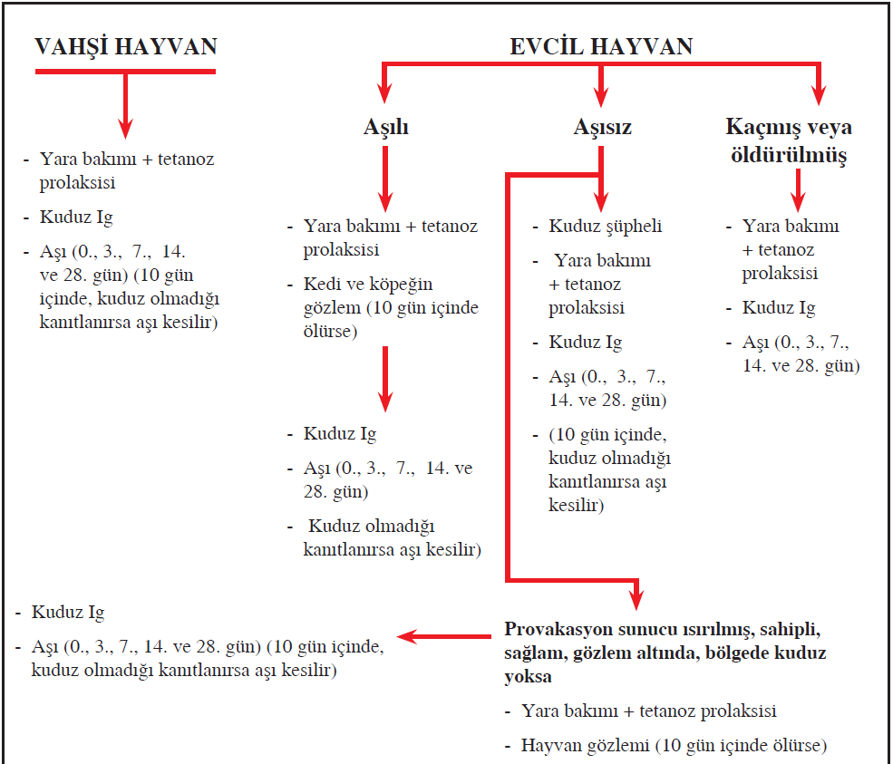

Slide 32
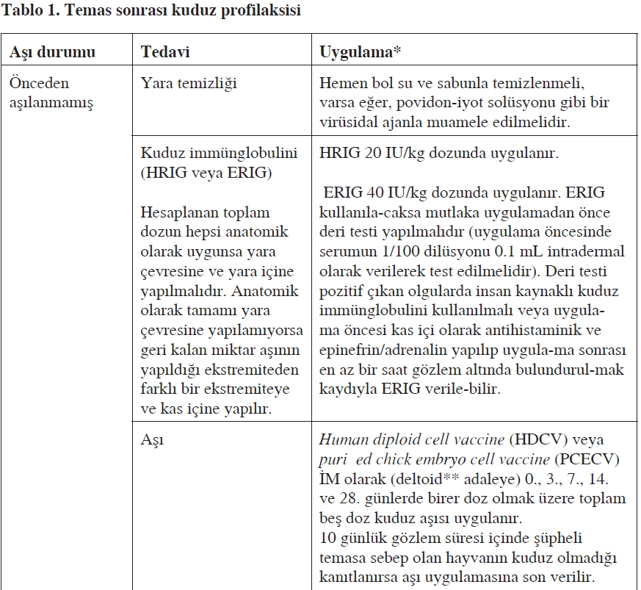

Slide 34
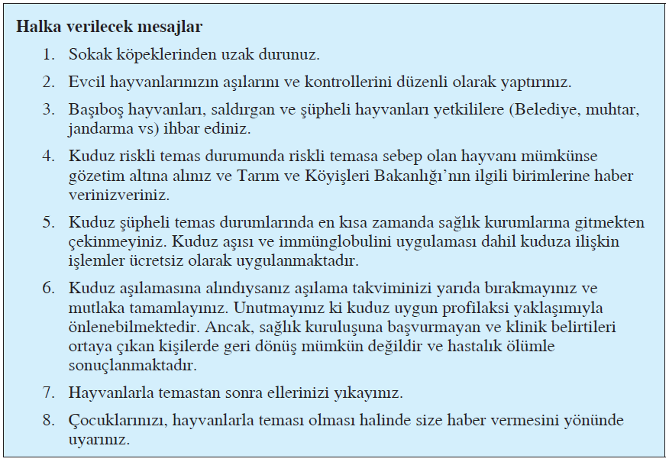

Slide 35
TOKSOPLAZMOZ

Slide 36
TOKSOPLAZMOZ
Toxoplasma gondii tarafından oluşturulan protozoal bir enfeksiyondur. Multisistem bir hastalıktır. Toksoplazmoz, bağışıklık sistemi normal kişilerde genellikle asemptomatik veya hafif üst solunum yolu enfeksiyonu şeklinde görülebilmektedir.
Yenidoğan ve immün yetmezlikliler gibi risk gruplarında ise, ağır ve yaşamı tehdit eden hastalık tablosuna neden olabilmektedir.
Ayrıca gebelik esnasında anne ilk kez enfekte olursa, parazitin bebeğe plasenta yoluyla geçmesi ile konjenital enfeksiyonlara da yol açabilmektedir.

Slide 37
ETKEN
Trofozoit (takizoid):
Hızlı çoğalan formdur, akut enfeksiyondan sorumludur. Eritrosit dışında tüm hücrelerde hücre içi ortamda yaşayarak bölünerek çoğalır ve hücreyi patlatır. Ortama dökülür ve yeni hücreleri enfekte ederek doku kistlerini oluşturur.
Ookist:
Sadece kedide bulunan formdur. Kedilerin ince barsak hücrelerinde aseksüel ve seksüel üreme sonucu olgunlaşmamış ookist olur ve dışkı ile atılır. Dış ortamdan insana bulaşan ookistler sindirim kanalında açılır ve içindeki sporozoidler serbest kalır. Sporozoidler barsak epitelindeki ilk üremeden sonra parazitemi yaparak tüm vücuda dağılır.

Slide 38
ETKEN
Doku Kistleri/Bradizoit:
Yavaş çoğalan latent formdur. Kronik enfeksiyonda dokularda görülür. Her organda görülebilir. İskelet kası, beyin, kalp, göz daha sık görülür.
Çocukların kontamine toprakla oynamaya başladığı ilk yaşlarda seropozitiflik başlamakta ve adölesan çağda %50-75’e çıkmaktadır.

Slide 39
BULAŞMA YOLLARI
Toksoplazmoz tüm dünyada yaygın görülen bir zoonozdur. Kediler enfeksiyonun yayılmasında temel bulaştırıcıdır. Tüm dünyadaki kedilerin yaklaşık %1’i ookist çıkarmaktadır.
T. gondii’nin 10 tanesi bulaşmayı sağlamaya yetmektedir. İnsana, protozoonun doku kistlerini içeren çiğ veya az pişmiş etler veya enfekte kedi dışkısıyla atılan ookistlerin kontamine su ve gıdalarla alınmasıyla geçer. Fetusa bulaştan trofozoid formu sorumludur.
Daha nadir olarak; kaza sonucu etkenin inokülasyonu (örn. laboratuar çalışanları), kan transfüzyonu, organ transplantasyonu ile de olabilmektedir.

Slide 40
KLİNİK BULGULAR
Sağlam kişide akut edinsel toksoplazmoz: Çoğunlukla asemptomatiktir. Olguların %10- 20’si semptomatiktir.
En sık lenfadenopati (LAP) ile bazen ateş, gece terlemeleri, boğaz ağrısı, LAP, hepatosplenomegali, atipik lenfositoz seyredebilmektedir.

Slide 41
KLİNİK BULGULAR
Konjenital enfeksiyon: Annenin gebelikteki akut enfeksiyonuna bağlı olarak ortaya çıkan formudur. Konjenital enfeksiyonun insidansı, annenin enfekte olduğu trimestr ile ilişkili olarak, sıklığı ve şiddeti değişebilmektedir.
En düşük insidans birinci trimestrde, en yüksek insidans üçüncü trimestrde görülmektedir. Eğer anne birinci trimestrde enfekte olmuş ve tedavi edilmemişse konjenital enfeksiyon oranı %10-25’dir ve oluşan tablo şiddetli (düşük, ölü doğum, semptomatik konjenital enfeksiyon) olabilmektedir.

Slide 42
TANILAMA
Serolojik yöntemlerden biri ile önceden seronegatif olduğu bilinen bir olgunun son 1 ayda seropozitif hale geldiğinin saptanması,
Çift serum örneğinde Toxo IgG’nin ≥4 kat titre artışının gösterilmesi,
Tek serum örneğinde ELISA ile Toxo IgM’in pozitif bulunması,
Vücut sıvıları (amnion sıvısı, BOS, kan) veya doku kesitlerinde (plasenta, fetal dokular vb.) T. Gondiinin gösterilmesi.

Slide 43
TEDAVİ
Primetamin, 100–200 mg yükleme dozunu takiben (2 gün), 25–50 mg idame tedavi verilir (4–6hf).
Primetamin’le birlikte sülfadiyazin/ klindamisin/ klaritromisin ve azitromisin gibi ajanlardan biri kombine edilmelidir.
Göz toksoplazmozu: Klindamisin tercih edilir. Birlikte kortikosteroid kullanılabilir.
Gebe: Spiramisin kullanılır.
Konjenital toksoplazmoz: Klasik tedavi, 2-6 ay.
Seropozitif kişillerden kan ve kan ürünü transfüzyonu yapılmamalıdır.

Slide 44
KORUNMA VE ÖNLEM
1. Enfeksiyonun en önemli kaynakları doku kistleri ve olgunlaşmış ookistlerdir. Doku kistlerinden korunmak için etler iyi pişirilmelidir (66ºC üzerinde).
2. Pastörize edilmemiş süt ve çiğ yumurta tüketilmemelidir. Yemek hazırlamada, çiğ etle temas sırasında ellerin ağız ve göz gibi müköz membranlara dokunulmasından kaçınılmalı; çalışma sonunda eller ve mutfak malzemeleri çok iyi yıkanmalıdır.

Slide 45
KORUNMA VE ÖNLEM
3. Kedi dışkısı ile kirlenmiş alanlarda dikkatli olmak, evcil kedilerin dışkı kaplarının temizliği sırasında tercihen tek kullanımlık eldiven giymek, dışkı kaplarını kaynar suda 5 dakika tututmalı ve kapları her gün temizlenmelidir.
4. Konjenital toksoplazmozdan korunmada; seronegatif gebeler periyodik olarak kontrol edilmeli, gebeliği sırasında seropozitif olankadınlarda birinci trimestrde terapötik abortus önerilebilir. İkinci ve üçüncü trimestrde ise medikal tedavi uygulanmalıdır.

Slide 46
KİST HİDATİK

Slide 47
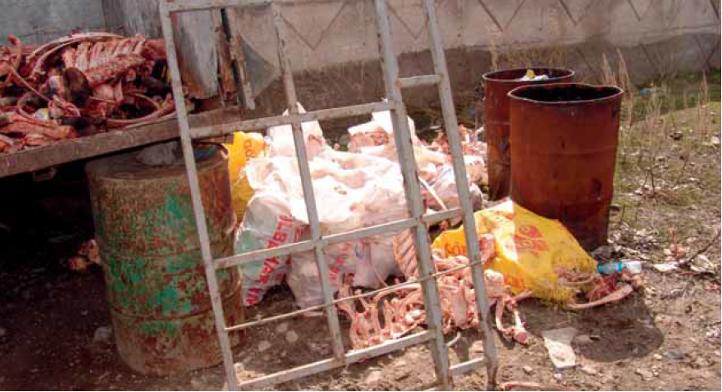
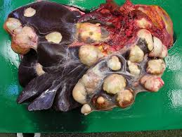
KİST HİDATİK

Slide 48
KİST HİDATİK
Kist hidatik hastalığı (ekinokokkoz), erişkini köpek barsağında yaşayan Echinococcus granulosus adlı parazitin enfekte köpek dışkısıyla atılan yumurtalarının kirli eller, su ve yiyeceklerle alınması sonucu karaciğerde, bazen akciğerlerde daha nadiren diğer organlarda içi sıvı dolu kistlerin oluşumuyla seyreden zoonotik bir hastalıktır.

Slide 49
Ekinokoklar yaşamlarını devam ettirebilmek için köpek, kurt, tilki, çakal gibi kesin konaklara, sığır ve koyun gibi ara konaklara ihtiyaç duyarlar.

Slide 50
Kist hidatik hastalığında etken genellikle çocukluk çağında alınmakta ve hastalık 20-40 yaşları arasında daha sık olmak üzere her yaş ve her cinste görülmektedir.
Sosyoekonomik ve sağlık standartlarının düşük olduğu toplumlarda görülme oranı daha yüksektir.

Slide 51
RİSK GRUPLARI
Avcılar, çiftçiler, çobanlar, köpek sahipleri, mezbahada çalışanlar ve veteriner hekimler risk grubunu oluştururlar.

Slide 52
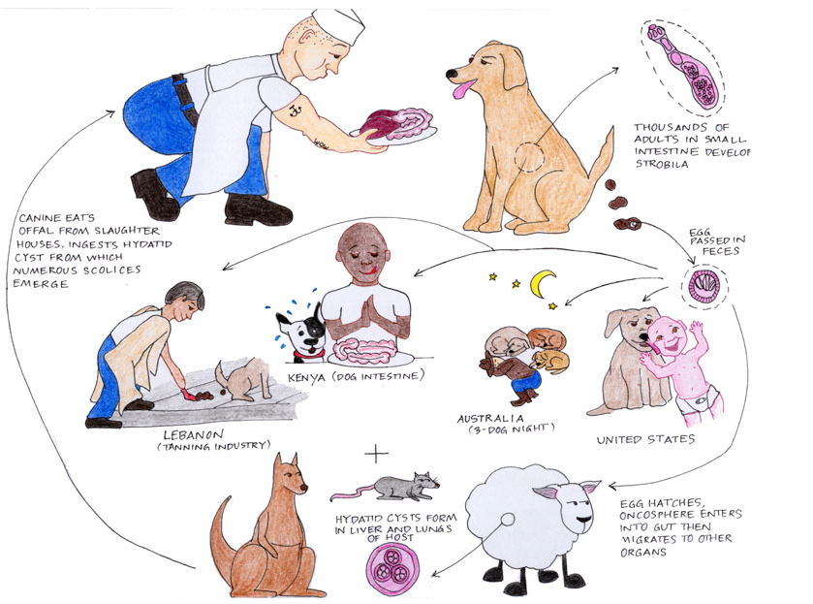

Slide 53
KLİNİK BULGULAR
Ekinokoklar etkiledikleri bölgelere ve oluşturdukları basıya bağlı olarak klinik bulgu verirler. Göz ve beyin tutulumu en kısa sürede; akciğer ve karaciğer tutulumu ise daha uzun sürede bulgu verir.
E. granulosus en sık (%50-70) karaciğerde yerleşir. Çoğu sağ lobda ve tektir. İkinci sırada akciğer etkilenir (%10-30).
Hidatik kistler çok iyi kapsüllü olduklarından ateş, halsizlik ve kilo kaybı gibi sistemik belirti vermezler. Bu nedenle bu hastalar ister karaciğerde ister başka organlarda olsun oldukça sağlıklı görünürler.

Slide 54
KLİNİK BULGULAR
Karaciğer tutulumu 20-30 yıl içinde yavaş yavaş büyüyen ve çevreye bası yapmaya başlayan kist, sağ hipokodrium bölgesinde ağrı, bulantı, kusma, sarılık gibi şikayetlere sebep olabilir.
Fizik muayenede karaciğerde büyüme tespit edilebilir. Portal hipertansiyon, asit, karaciğerde apse, hepatit gelişebilir.
Peritona kist rüptüründe, allerjik reaksiyonlar ve anaflaksi (ateş, kaşıntı, ciltte ürtiker, hipotansiyon ve ölüm) görülebilir.

Slide 55
KLİNİK BULGULAR
Akciğer tutulumunda solunum sıkıntısı, öksürük, balgam, hemoptizi, göğüs ağrısı olabilir.
Kist enfekte olursa ateş, üşüme titreme, balgam gibi şikayetler tabloya eklenir. Kist rüptüre olup bronşa açılması sonucu ağızdan tuzlu su özelliğinde kist materyali gelir, boğulmalara neden olabilir.
Laboratuar bulguları ve radyolojik (ultrasonografik) bulgular, yerleşim yerine göre değişmektedir.

Slide 56
TANI
Hastanın öyküsü ve fizik muayene bulguları hastalığı düşündürür. Destekleyici ve doğrulayıcı yöntemler kullanılarak hastalığın tanısı konur.

Slide 57
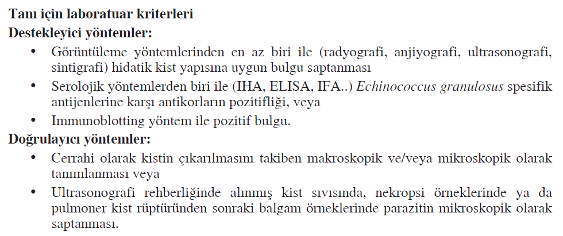

Slide 58
Tedavi
Halen cerrahi yöntemlerin kullanılması, ciddi işgücü kaybı ve hayvanlardan alınan verimde düşme göz önüne alındığında enfeksiyon ekonomik açıdan da önem kazanır.
Perkütan Drenaj: Girişimsel radyolojide ultrasonografi ve bilgisayarlı tomografi eşliğinde karaciğer kist hidatiğinin dışa drene edilmesidir.
Medikal Tedavi: Major bir ameliyatı tolere edemeyecek hastalarda medikal tedavi tercih edilir,
Mebendazol (antihelmintik) 35-50 mg/kg altı ay süreyle verilir.
Bu sırada kan sayımı ve karaciğer fonksiyon testleri kontrol edilmelidir.
Mebendazol dışında tedavide kullanılan albendazolün gastrointestinal absorbsiyonu daha iyidir.
Medikal tedavide amaç kistin büyümesini önleyerek, kalsifiye olmasını sağlamaktır.

Slide 59
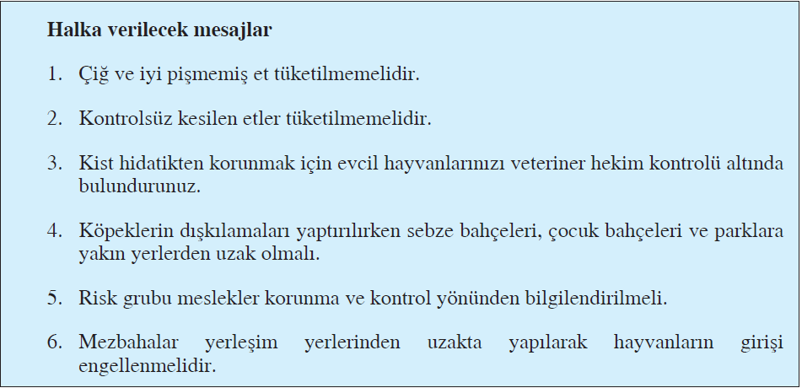

Slide 60
Örnek soru;
Kist hidatik tanılı bir hastada ateş, taşikardi, ciltte ürtiker, solukluk ve soğukluk, hipotansiyon, bilinç düzeyinde azalma gibi bulgular görüldüğünde aşağıdaki durumlardan hangisinin geliştiğini düşünürsünüz?
Kist rüptürüne bağlı hipovolemik şok
Kist rüptürüne bağlı anafilaktik reaksiyon
Karaciğer yerleşimli kist hidatik
Akciğer yerleşimli kist hidatik
Kist rüptürüne bağlı kardiyojenik şok

